Slide 1

第11章 数据分析
Notes:
NOTE: Want a different image on this slide? Select the picture and delete it. Now click the Pictures icon in the placeholder to insert your own image.

Slide 2
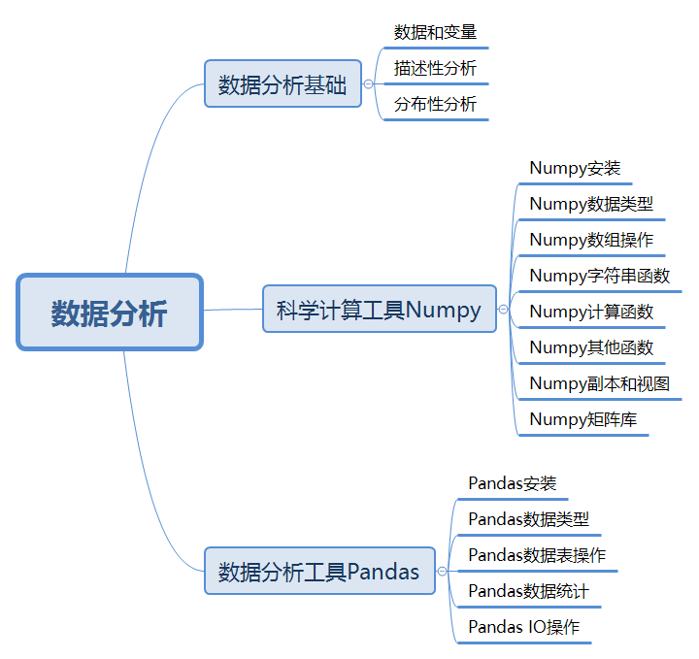
本章内容
11.1 数据分析基础
11.2 科学计算工具Numpy
11.3 数据分析工具Pandas

Slide 3
11.1 数据分析基础
11.1.1 数据和变量
数据被定义为“事实或观察的结果，是对客观事物的逻辑归纳，是用于表示客观事物的、未经加工的原始素材”。数据是未经整理的、可被判读的数字、文字、符号、图像、声音、样本等，是载荷或记录信息的、按照一定规则排列组合的物理符号。广义的数据包含图像、语音、文本等。

Slide 4
11.1 数据分析基础
11.1.1 数据和变量
在进行数据分析前，首先需要了解数据的形式，下表给出一个常见的结构化数据表格示例，也称为关系表，或者二维表。表格第一行为变量（variable）的名称，即学号、姓名、性别、课程1等。第二行开始为每一个变量相对应的观测数据，每一行观测数据对应于一名学生的课程成绩及其他信息。一般称每一行数据为一个样本（sample）。
学号 | 姓名 | 性别 | 课程1 | 课程2 | ··· | 课程n
20190001 | 李明 | 男 | 85 | 90 | ··· | 70
20190002 | 王文 | 女 | 95 | 80 | ··· | 75
20190003 | 周航 | 男 | 100 | 85 | ··· | 80
··· | ··· | ··· | ··· | ··· | ··· | ···
20190100 | 张毅 | 男 | 88 | 84 | ··· | 92

Slide 5
11.1 数据分析基础
11.1.1 数据和变量
通常将变量对应的观测数据分为定量数据（quantitative data）和定性数据（nominal data），具体可以分为四种类型：
计量数据（real value data）：原则上可在一定实数区间任意取值，例如，电子元件工作时的温度，人的身高、体重等数据。这类数据可以认为是连续的，尽管实际观测得到的数据是具有有限值的。
计数数据（count data）：通常为非负整数，例如，某服务中心每天接到的电话次数、高速公路入口每小时的车流量等。
分类数据（categorical data）：通常为有限的几种可能值，例如，人的性别、产品颜色等。观测数据为定性数据时可以转化为无序的计量数据。
定序数据（ordinal data）：通常为有限的几种可能值，且这些值有一个大小顺序，例如，学生综合成绩的排名，衣物品质分为一等品、二等品等等。有序数据有时会用正整数1、2、3···来表示。

Slide 6
11.1 数据分析基础
11.1.2 描述性分析
描述性统计是通过图表或数学的方法，对数据资料进行整理、分析，并对数据的分布状态、数字特征和随机变量之间的关系进行估计和描述的方法。描述性数据分析分为数据集中趋势分析、离散趋势分析、相关分析和回归分析。

Slide 7

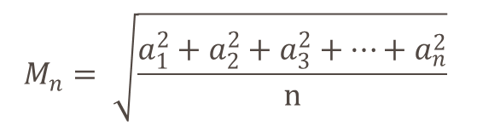
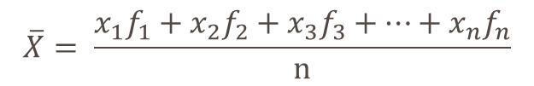
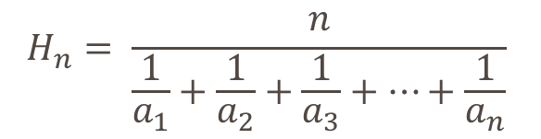

11.1 数据分析基础
11.1.2 描述性分析
（1）集中趋势分析
集中趋势是用来反映变量数值趋向中心位置的一种分析方法。对变量进行集中趋势测度的方法如下：
算术平均数
$A_{n}= \frac{a_{1}+a_{2}+a_{3}+⋯+a_{n}}{n}$
加权平均数
$$\overline{X}= \frac{x_{1}f_{1}+x_{2}f_{2}+x_{3}f_{3}+⋯+x_{n}f_{n}}{n}$$
$$M_{n}= \sqrt{\frac{a_{1}^{2}+a_{2}^{2}+a_{3}^{2}+⋯+a_{n}^{2}}{n}}$$
几何平均数
$$G_{n}= \sqrt[n]{a_{1}∗a_{2}∗a_{3}∗⋯∗a_{n}}$$
平方平均数
$$H_{n}= \frac{n}{\frac{1}{a_{1}}+\frac{1}{a_{2}}+\frac{1}{a_{3}}+⋯+\frac{1}{a_{n}}}$$
调和平均数
中位数、众数

Slide 8

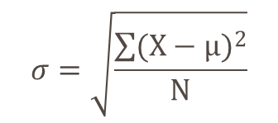
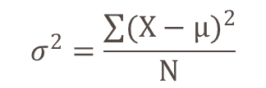
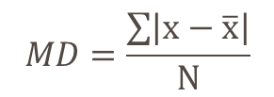

11.1 数据分析基础
11.1.2 描述性分析
（2）离散趋势分析
离散趋势在统计学上是指描述观测值偏离中心位置的趋势，反映了所有观测值偏离中心的分布情况。描述一组数据离散趋势的常用指标有：
极差
$$R=X_{max}−X_{min}$$
$$σ^{2}=\frac{\sum{{(X−μ)}^{2}}}{N}$$
方差
四分差
$$IQR=Q_{3}−Q_{1}$$
$$σ=\sqrt{\frac{\sum{{(X−μ)}^{2}}}{N}}$$
$$MD=\frac{\sum{\left|x−\overline{x}\right|}}{N}$$
标准差
平均差

Slide 9
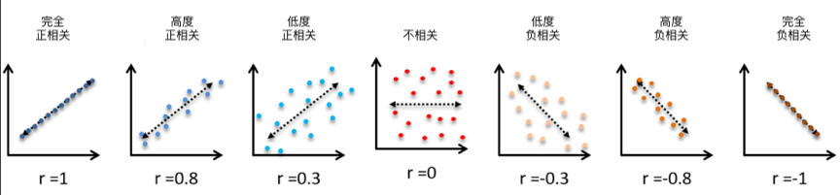
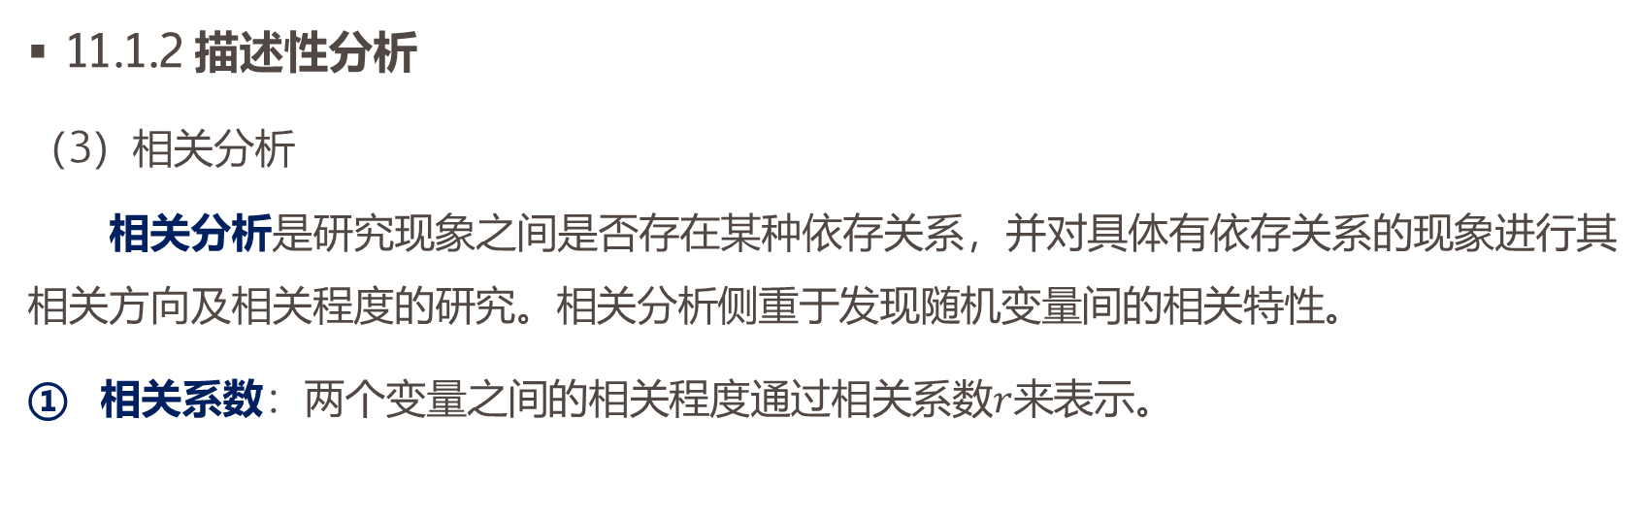
11.1 数据分析基础
11.1.2 描述性分析
（3）相关分析
相关分析是研究现象之间是否存在某种依存关系，并对具体有依存关系的现象进行其相关方向及相关程度的研究。相关分析侧重于发现随机变量间的相关特性。
相关系数：两个变量之间的相关程度通过相关系数$r$来表示。

Slide 10
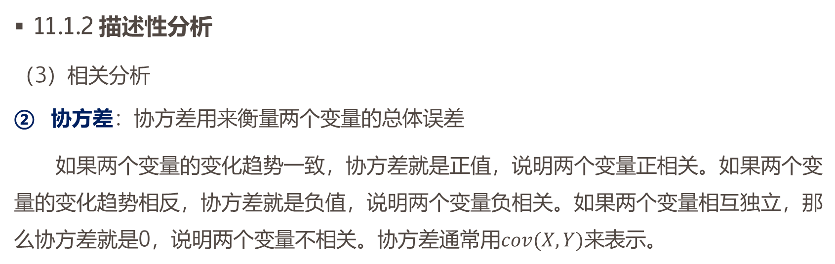

11.1 数据分析基础
11.1.2 描述性分析
（3）相关分析
协方差：协方差用来衡量两个变量的总体误差
如果两个变量的变化趋势一致，协方差就是正值，说明两个变量正相关。如果两个变量的变化趋势相反，协方差就是负值，说明两个变量负相关。如果两个变量相互独立，那么协方差就是0，说明两个变量不相关。协方差通常用$cov(X,Y)$来表示。
$cov(X,Y)= \frac{\sum_{i=1}^{n}{(X_{i}−\overline{X})(Y_{i}−\overline{Y})}}{n−1}$

Slide 11

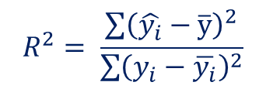
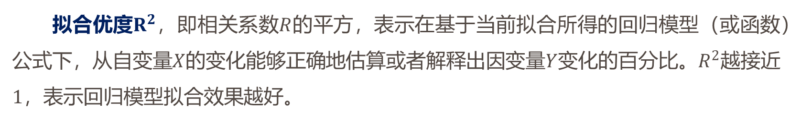

11.1 数据分析基础
11.1.2 描述性分析
（4）回归分析
回归分析是确定两种或两种以上变量间相互依赖的定量关系的一种统计分析方法。按照变量的数量分为一元回归和多元回归。
$$R^{2}= \frac{\sum{{\left(\hat{y_{i}}−\overline{y}\right)}^{2}}}{\sum{{\left(y_{i}−\overline{y_{i}}\right)}^{2}}}$$
一元线性回归
$$Y=a+b∗X+e$$
多元线性回归
$$Y=β_{0}+β_{1}X_{1}+β_{2}X_{2}{+…+β}_{p}X_{p}+ε$$
拟合优度$R^{2}$，即相关系数$R$的平方，表示在基于当前拟合所得的回归模型（或函数）公式下，从自变量$X$的变化能够正确地估算或者解释出因变量$Y$变化的百分比。$R^{2}$越接近$1$，表示回归模型拟合效果越好。

Slide 12
11.1 数据分析基础
11.1.3 分布性分析
（1）频数分析
频数也称“次数”，即对整个数据集按某种标准进行分组，统计出各个组内含有的数据个体的数目。
频数分析的结果一般可以通过柱状图、饼状图、直方图或者累计曲线进行表示。对于定量数据，如果需要了解其分布形式，例如是对称的还是非对称的，可做出频率分布表，绘制频率分布直方图、或者茎叶图进行直观地分析。

Slide 13
11.1 数据分析基础
11.1.3 分布性分析
（2）探索性分析
探索性分析由美国统计学家J.K.Tukey在上世纪70年代提出，是为了形成有价值的假设而进行的数据分析。
探索性分析是对传统统计学假设检验手段的有效补充，常利用数据变换、数据可视化等方法揭示数据的主要特征，主要的分析方法包括数据的关联分析、因子分析和方差分析等。

Slide 14
11.2 科学计算工具Numpy
Numpy是Python中一个常用的第三方库，用于科学计算，支持高维数组与矩阵运算。同时，Numpy可以为用户提供多维数组对象、各种派生对象（如掩码数组和矩阵），以及用于数组快速操作的各种API，包括数学、逻辑、形状操作、排序、选择、输入输出、离散傅立叶变换、基本线性代数、基本统计运算和随机模拟等。另外，Numpy不仅是一个常用的、可独立调用的科学计算库，也是许多其他第三方库（例如Scipy和Pandas）的基础库。

Slide 15
11.2 科学计算工具Numpy
11.2.1 Numpy安装
（1）使用pip安装
pip install numpy
（2）使用Anaconda安装
Anaconda是一个开源的Python发行版本，其包含了conda、Python等180多个科学包及其依赖项（https://www.anaconda.com/）。如果系统中已经安装Anaconda，打开Anaconda Navigator，选择Environments环境，搜索numpy查看是否安装，若已经安装则可以直接在Python中使用，若显示尚未安装，点击download即可。

Slide 16
11.2 科学计算工具Numpy
11.2.2 Numpy数据类型
NumPy包的核心是其N维数组对象ndarray，它是一系列同类型数据的集合，集合中元素的索引从0下标开始。为了保证其性能优良，Numpy的许多操作都是将代码在本地进行编译后执行的。
（1）Ndarray对象的内容组成
一个指向数据（内存或内存映射文件中的一块数据）的指针。
数据类型（dtype），指定数组中元素的数据类型。
一个表示多维数组形状的元组（shape），指定数组中元素的数量。
一个跨度元组（strides），指数组中每个轴的下标增加1时，数据指针在内存中增加的字节数。

Slide 17
11.2 科学计算工具Numpy
11.2.2 Numpy数据类型
（2）Ndarray对象的主要参数
numpy.array(object, dtype=None, copy=True, order=None, subok=False, ndmin=0)
ndarray.object：数组或嵌套的数列；
ndarray.dtype：数组元素的数据类型，可选；
ndarray.copy：对象是否需要复制，可选；
ndarray.order：创建数组的样式，C为行方向，F为列方向，A为任意方向（默认选项）；
ndarray.subok：默认返回一个与基类类型一致的数组；
ndarray.ndim：数组的轴（维度）的个数。

Slide 18
11.2 科学计算工具Numpy
11.2.2 Numpy数据类型
（3）Ndarray和Python原生数组（list）之间的区别
Ndarray在创建时具有固定的大小，每个条目占用相同大小的内存块，更改Ndarray的大小将创建一个新数组并删除原来的数组。
而Python原生数组list没有固定的大小，是可变序列类型，创建后可以随意被修改，通常用于存放同类项目的集合。

Slide 19
11.2 科学计算工具Numpy
11.2.2 Numpy数据类型
（3）Ndarray和Python原生数组（list）之间的区别
NumPy数组有助于对大量数据进行高级的数学运算和其他类型的操作。通常，这些操作比采用Python原生数组时使用的代码更少、执行的效率更高。
import random import time import numpy as np a = [] for i in range(1000000): a.append(random.random()) # 通过%time方法, 查看当前行的代码运行一次所花费的时间 %time sum1=sum(a) b=np.array(a) %time sum2=np.sum(b)
Wall time: 7 ms
Wall time: 2 ms

Slide 20
11.2 科学计算工具Numpy
11.2.3 Numpy数组操作
（1）Numpy数组创建
① 从常规Python列表或元组中创建数组，代码示例及运行结果如下：
import numpy as np a = np.array([2,3,4]) a
通过Python列表创建数组时需要避免一个常见的错误：
调用array的时候不能传入多个数字参数，而应当提供单个数字的列表类型作为参数。
例如，上述语句a = np.array([2,3,4])，应注意不要写成a = np.array(2,3,4)，否则将会引发异常。
array([2, 3, 4])
a.dtype
dtype('int32')

Slide 21
11.2 科学计算工具Numpy
11.2.3 Numpy数组操作
（1）Numpy数组创建
②从序列中创建数组：使用Numpy还可以将一层序列转换成一维数组，将一个两层系列（序列的序列）转换成二维数组，将一个三层序列（序列的序列的序列）转换成三维数组，依此类推。
import numpy as np b = np.array([(1.5,2,3), (4,5,6)]) b
import numpy as np c = np.array( [ [1,2], [3,4] ], dtype=complex ) #转换为复数形式 c
array([[1.5, 2. , 3. ],
[4. , 5. , 6. ]])
array([[1.+0.j, 2.+0.j],
[3.+0.j, 4.+0.j]])
显式指定数组的类型

Slide 22
11.2 科学计算工具Numpy
11.2.3 Numpy数组操作
（1）Numpy数组创建
③使用函数创建数组
函数zeros可以创建一个由数值0组成的数组；
函数ones可以创建一个由数值1组成的数组；
函数empty则创建一个数组元素为随机值（未初始化）的数组，其初始内容是随机的，取决于内存的状态。

Slide 23
11.2 科学计算工具Numpy
11.2.3 Numpy数组操作
（1）Numpy数组创建
③使用函数创建数组
import numpy as np np.zeros((3,4))
array([[0., 0., 0., 0.],
[0., 0., 0., 0.],
[0., 0., 0., 0.]])
np.arange(10, 50, 5) #第三个参数为步长，若空，则默认步长为1
array([10, 15, 20, 25, 30, 35, 40, 45])

Slide 24
11.2 科学计算工具Numpy
11.2.3 Numpy数组操作
（2）Numpy切片和索引
ndarray对象可以基于[0-n]的下标进行索引，切片对象可以通过内置的slice函数，并通过设置起点（start）、终点（stop）及步长（step）三个参数进行，从原来的数组中切割出一个新的数组。还可以通过冒号分割切片参数的形式，形如：[start : stop : step]
import numpy as np a = np.arange(10) #使用arange()函数创建ndarray对象 print("原始数组a：",a) s = slice(2,7,2) #从索引 2 开始到索引 7 停止，间隔为2 print ("切片后的数组为：",a[s])
原始数组a： [0 1 2 3 4 5 6 7 8 9]
切片后的数组为： [2 4 6]

Slide 25
11.2 科学计算工具Numpy
11.2.3 Numpy数组操作
（2）Numpy切片和索引
Numpy提供了多种索引方式，如整数数组索引、布尔索引、花式索引等。
整数索引
import numpy as np #整数数组索引 x = np.array([[ 0, 1, 2],[ 3, 4, 5],[ 6, 7, 8],[ 9, 10, 11]]) print ('原数组是：' ) print (x) rows = np.array([[0,0],[3,3]]) cols = np.array([[0,2],[0,2]]) y = x[rows,cols] print ('这个数组的四个角元素是：') print (y)
原数组是：
[[ 0 1 2]
[ 3 4 5]
[ 6 7 8]
[ 9 10 11]]
这个数组的四个角元素是：
[[ 0 2]
[ 9 11]]

Slide 26
11.2 科学计算工具Numpy
11.2.3 Numpy数组操作
（2）Numpy切片和索引
Numpy提供了多种索引方式，如整数数组索引、布尔索引、花式索引等。
布尔索引
import numpy as np #布尔数组索引 arr = np.arange(7) booling1 = np.array([True,False,False,True,True,False,False]) print(arr) print(arr[booling1])
[0 1 2 3 4 5 6]
[0 3 4]

Slide 27
11.2 科学计算工具Numpy
11.2.3 Numpy数组操作
（2）Numpy切片和索引
Numpy提供了多种索引方式，如整数数组索引、布尔索引、花式索引等。
花式索引
import numpy as np #花式索引 x = np.array([[0,1,2],[3,4,5],[6,7,8],[9,10,11]]) y = np.array([0,1,2,3,4,5,6,7]) print(x[[-1,-3]]) print("-------------------------") print(y[[-1,-3]])
[[ 9 10 11]
[ 3 4 5]]
-------------------------
[7 5]

Slide 28
11.2 科学计算工具Numpy
11.2.3 Numpy数组操作
（3）Numpy数组运算
Numpy中包含一些可以专门进行数组运算的函数，包括：修改数组形状、迭代数组、转置数组、修改数组维度、连接数组、添加与删除数组元素等功能。
修改数组形状：numpy.reshape(arr, newshape, order=‘C’)
其中，arr代表需要修改形状的数组；newshape是整数或者整数数组，且需要兼容原数组的形状；order代表顺序，四种取值分别为：
'C'，按行的顺序；
'F'，按列的顺序；
'A'，按原数组的顺序；
'K'，按数组元素在内存中的出现顺序。

Slide 29
11.2 科学计算工具Numpy
11.2.3 Numpy数组操作
（3）Numpy数组运算
迭代数组：ndarray.flatten(order=‘A’)
其中order代表顺序，有四种取值分别为：‘C’（按行）、‘F’（按列）、‘A’（按原顺序）、‘K’（元素在内存中的出现顺序）。
import numpy as np x = np.array([[0, 1],[3,4]]) print ('原始数组：') for row in x: print (row) print ('迭代后的数组：') for element in x.flat: print (element)
原始数组：
[0 1]
[3 4]
迭代后的数组：
0
1
3
4

Slide 30
11.2 科学计算工具Numpy
11.2.3 Numpy数组操作
（3）Numpy数组运算
转置数组：数组转置（arr.T）、轴对换（transpose）和两轴对换（swapaxes）。
import numpy as np a = np.arange(12).reshape(3,4) print ('原数组：') print (a ) print ('转置数组：') print (a.T)
原数组：
[[ 0 1 2 3]
[ 4 5 6 7]
[ 8 9 10 11]]
转置数组：
[[ 0 4 8]
[ 1 5 9]
[ 2 6 10]
[ 3 7 11]]

Slide 31
11.2 科学计算工具Numpy
11.2.3 Numpy数组操作
（3）Numpy数组运算
广播数组：广播（Broadcast）是numpy对不同形状的数组进行数值计算的方式。
数组的算术运算通常在形状相同的两个数组之间进行，具体而言，是在各数组相应的元素上进行计算。例如，如果两个数组a和b形状相同，即满足a.shape == b.shape，那么a*b的结果就是a与b数组对应位相乘。这要求a和b数组的维数相同，且各维度的长度相同。
然而，当运算中两个数组的形状不同时，numpy就会自动触发广播机制，即把维度和长度较小的数组扩展为较长的维度和长度，然后再开始数组的运算。

Slide 32
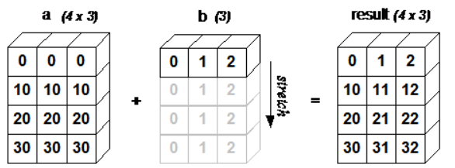
11.2 科学计算工具Numpy
11.2.3 Numpy数组操作
（3）Numpy数组运算
广播数组：广播（Broadcast）是numpy对不同形状的数组进行数值计算的方式。
a是一个4×3的二维数组与长为3的一维数组b相加，等价于把数组b在二维上重复4次再进行加法运算。

Slide 33
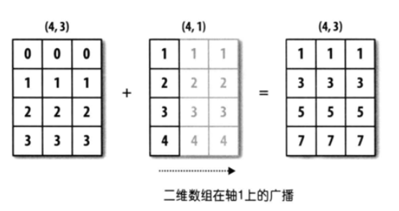
11.2 科学计算工具Numpy
11.2.3 Numpy数组操作
（3）Numpy数组运算
广播数组：广播（Broadcast）是numpy对不同形状的数组进行数值计算的方式。
广播数组遵循的规则是：
如果两个数组的后缘维度（trailing dimension，即从末尾开始算起的维度）的轴长度相符，认为它们是广播兼容的。
如果两个数组的后缘维度的轴长度不一样，但其中一个数组的长度为1，则广播可以在缺失和（或）长度为1的维度上进行。如下图

Slide 34
11.2 科学计算工具Numpy
11.2.3 Numpy数组操作
（3）Numpy数组运算
改变数组形状：
函数numpy.expand_dims()通过在指定位置插入新的轴来扩展数组形状，函数的调用格式为：
numpy.expand_dims(arr, axis)
其中arr为输入数组；axis为整数，是新轴插入的位置。
与numpy.expand_dims()函数相对应的是numpy.squeeze()函数，即是从给定数组的形状中删除一个维度的条目来收紧数组形状，函数的调用格式为：
numpy.squeeze(arr, axis)
其中arr为输入数组；axis为整数或者整数元组，用于选择原数组中一个维度中所有数据条目的子集。

Slide 35
11.2 科学计算工具Numpy
11.2.3 Numpy数组操作
（3）Numpy数组运算
改变数组形状：
import numpy as np x = np.array(([1,2],[3,4])) print('数组 x：') print(x) y = np.expand_dims(x, axis = 0) #为二维数组x添加一个维度 print('数组 y：') print(y) z = np.squeeze(y) #为三维数组y减少一个维度 print('数组 x,y,z 的形状：') print(x.shape, y.shape,z.shape)
数组 x：
[[1 2]
[3 4]]
数组 y：
[[[1 2]
[3 4]]]
数组 x,y,z 的形状：
(2, 2) (1, 2, 2) (2, 2)

Slide 36
11.2 科学计算工具Numpy
11.2.3 Numpy数组操作
（3）Numpy数组运算
连接数组：
Numpy可以对相同形状的数组进行不同的连接操作，例如，沿现有轴的数组序列进行连接（concatenate），沿着新的轴加入一个数组栈（stack），沿着水平堆叠方向、列方向连接数组，以及沿着竖直堆叠方向、行方向连接数组等。
numpy.concatenate((arr1, arr2, ...), axis)
numpy.stack(arr, axis)
numpy.hstack()
numpy.vstack()

Slide 37
11.2 科学计算工具Numpy
11.2.3 Numpy数组操作
（3）Numpy数组运算
分割数组
Numpy中的一些函数可以用来分割数组，可以将一个数组分割为多个子数组（split函数）、按水平（列）分割（hsplit函数）以及按垂直（行）分割（vsplit函数）等。
numpy.split(arr, indices_or_sections, axis)
numpy.hsplit(arr, indices)
numpy.vsplit(arr, indices)

Slide 38
11.2 科学计算工具Numpy
11.2.3 Numpy数组操作
（3）Numpy数组运算
添加与删除数组元素
Numpy可以用来对数组进行元素的添加与删除，如将新的元素值添加到数组的末尾，沿指定的轴将值插入到数组，删除数组某个轴的子数组等，该功能主要由五个函数来完成：resize()、append()、insert()、delete()和unique()。
numpy.resize(arr, shape)
numpy.append(arr, values, axis=None)
numpy.insert(arr, obj, values, axis)
numpy.delete(arr, obj, axis)
numpy.unique(arr, return_index, return_inverse, return_counts)

Slide 39
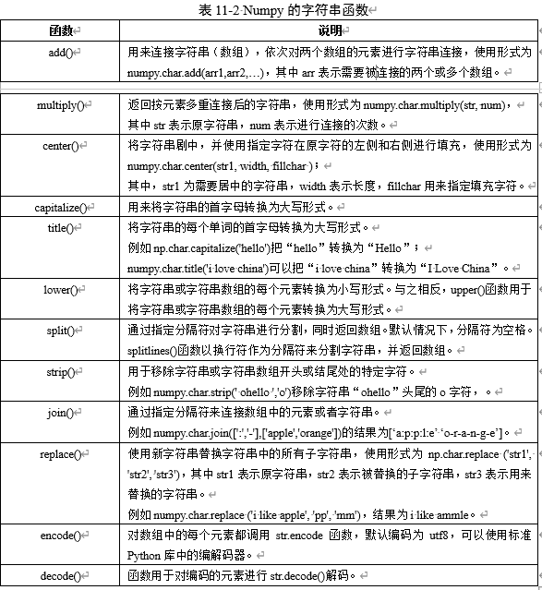
11.2 科学计算工具Numpy
11.2.4 Numpy字符串函数
Numpy的字符串函数可以对字符串或元素为字符串类型的数组进行一系列操作，例如连接字符串数组、字符串首字母大写、返回字符串中的单词列表、用指定字符串替换特定子字符串的所有匹配项等。

Slide 40
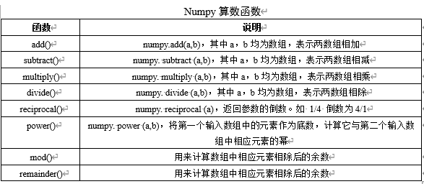
11.2 科学计算工具Numpy
11.2.5 Numpy计算函数
Numpy的计算函数包括算术函数、数学函数和统计函数等，能够对数组进行加、减、乘、除、幂、三角函数等运算。

Slide 41
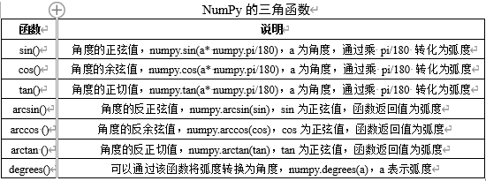
11.2 科学计算工具Numpy
11.2.5 Numpy计算函数
Numpy的计算函数包括算术函数、数学函数和统计函数等，能够对数组进行加、减、乘、除、幂、三角函数等运算。

Slide 42
11.2 科学计算工具Numpy
11.2.5 Numpy计算函数
舍入函数
舍入函数返回指定数字的四舍五入值，如向上取整、向下取整等。
Numpy中的舍入函数主要有三个：
numpy.around(a,decimals)，a为数组，decimals为舍入的小数位数，默认值为0，如果为负，整数将四舍五入到小数点左侧的位置。 例如对于数字3.12，若decimals值为-1，则舍入个位数，结果为0.；
numpy.floor(a)，a为数组，返回小于或者等于表达式的最大整数，即向下取整。
numpy.ceil(a)，a为数组，返回大于或者等于表达式的最小整数，即向上取整。

Slide 43
11.2 科学计算工具Numpy
11.2.5 Numpy计算函数
统计函数
NumPy提供用于从数组中查找最小元素、最大元素、百分位标准差和方差的统计函数。
amin()函数用于计算数组中的元素沿指定轴的最小值。
amax()函数用于计算数组中的元素沿指定轴的最大值。
ptp()函数用于计算数组中元素最大值与最小值的差。
percentile()函数用来计算百分位数。
median()函数用于计算数组中元素的中位数。
mean()函数用于计算数组中的算术平均值。
average()函数同样可以计算平均值。
var()函数用于计算数组中数据项的方差。std()函数用于计算数组中元素的标准差。

Slide 44
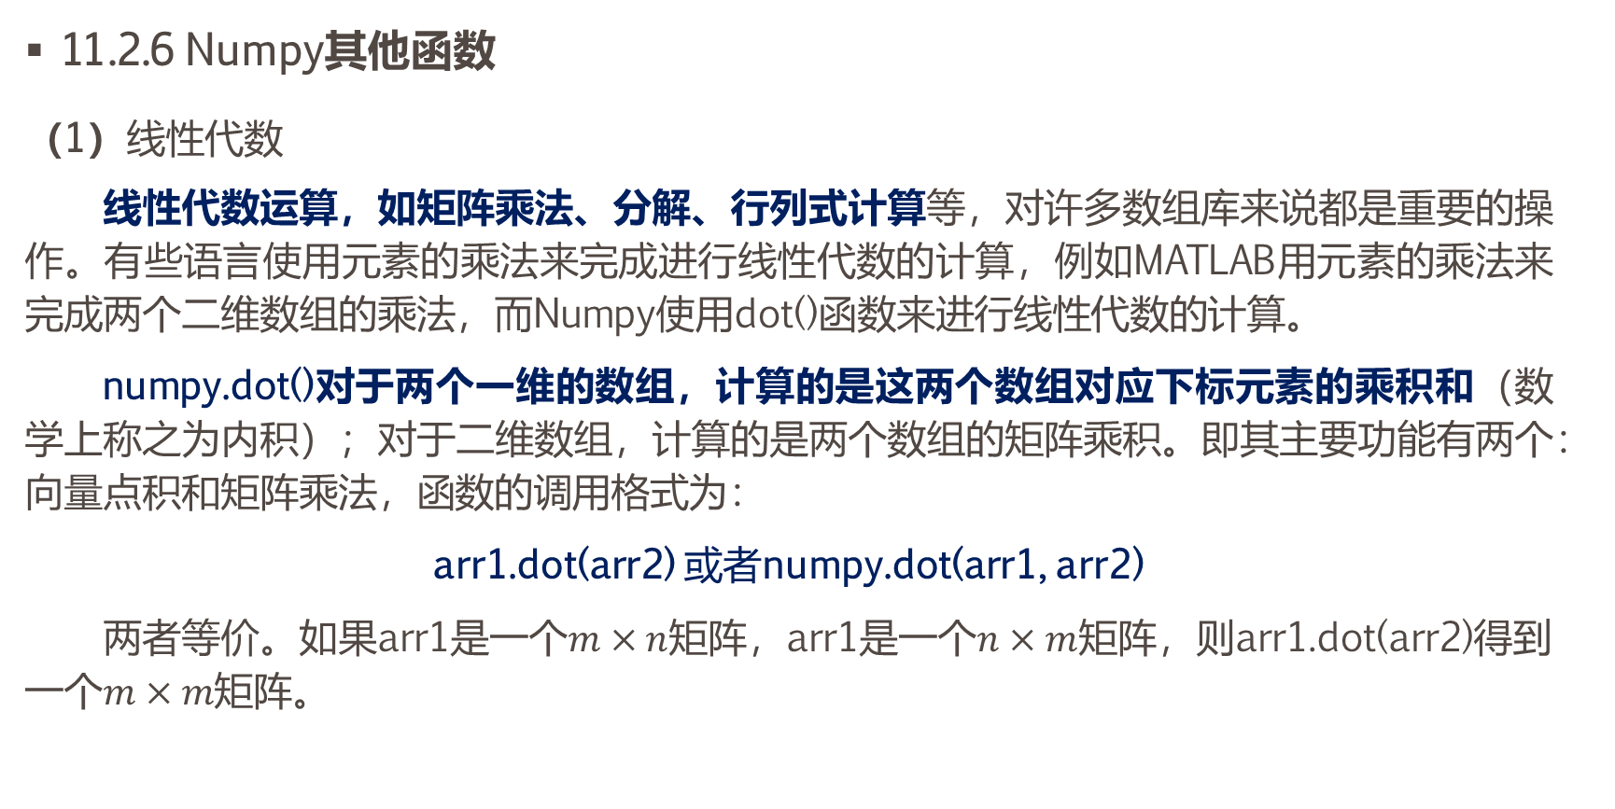
11.2 科学计算工具Numpy
11.2.6 Numpy其他函数
（1）线性代数
线性代数运算，如矩阵乘法、分解、行列式计算等，对许多数组库来说都是重要的操作。有些语言使用元素的乘法来完成进行线性代数的计算，例如MATLAB用元素的乘法来完成两个二维数组的乘法，而Numpy使用dot()函数来进行线性代数的计算。
numpy.dot()对于两个一维的数组，计算的是这两个数组对应下标元素的乘积和（数学上称之为内积）；对于二维数组，计算的是两个数组的矩阵乘积。即其主要功能有两个：向量点积和矩阵乘法，函数的调用格式为：
arr1.dot(arr2) 或者numpy.dot(arr1, arr2)
两者等价。如果arr1是一个$m×n$矩阵，arr1是一个$n×m$矩阵，则arr1.dot(arr2)得到一个$m×m$矩阵。

Slide 45
11.2 科学计算工具Numpy
11.2.6 Numpy其他函数
（1）线性代数
另外，还有一些常用的线形代数运算，包括以下对角线求和、计算特征向量、转置矩阵等函数，读者可自行查阅相关资料进行学习。例如：
diag()函数，将方阵的对角线元素返回为一个数组，或者转换一个一维数组到一个方阵当中；
trace()函数，计算对角线上元素的和；
det()函数计算矩阵行列式；
eig()函数计算方阵的特征向量；
inv()函数用于计算矩阵的转置；
qr()函数和svd()函数分别计算矩阵的QR分解和SVD奇异值分解。

Slide 46
11.2 科学计算工具Numpy
11.2.6 Numpy其他函数
（2）排序函数
NumPy可以采用不同的排序算法对数组元素进行排序操作，每个排序算法在执行速度、性能、所需的工作空间和算法的稳定性等特征方面有所不同。Numpy提供的排序算法有：快速排序（quicksort）、归并排序（mergesort）和堆排序（heapsort）等。
numpy.sort()函数用来返回输入数组的排序副本，函数的调用格式为：
numpy.sort(arr, axis, kind, order)
其中，arr表示要排序的数组；axis表示沿着该轴排序数组，如果该值缺省，则数组会被展开并沿着最后的轴排序。axis值为0时，按列排序，axis值为1时，按行排序。kind是排序算法，默认为‘quicksort’，即快速排序；order为输入数组的字段值（如果数组包含字段），表示对该字段进行排序。

Slide 47
11.2 科学计算工具Numpy
11.2.7 Numpy副本和视图
副本是一个数据的完整的拷贝，对副本的修改不会影响到原始数据（原本）的内容。副本与原本的物理内存不在同一位置。Python在对序列进行切片操作时会产生副本，例如，调用deepCopy()函数和ndarray的copy()函数时都会产生副本。
视图是数据的一个别称或引用，通过该别称或引用亦便可访问、操作原有数据，但原有数据不会产生拷贝。也就是说，对视图进行修改会影响到原始数据，视图和原本在物理内存上的数据是同一位置。numpy的切片操作会返回原数据的视图，另外调用ndarray的view()函数也会产生一个视图。
为了检查两个对象之间是副本还是视图的关系，可以调用内置函数id()来返回Python对象的通用标识符。如果两个对象是副本的关系，则它们的id()返回值不同；如果一个对象是另外一个对象的视图，则它们的id()返回值相同。

Slide 48
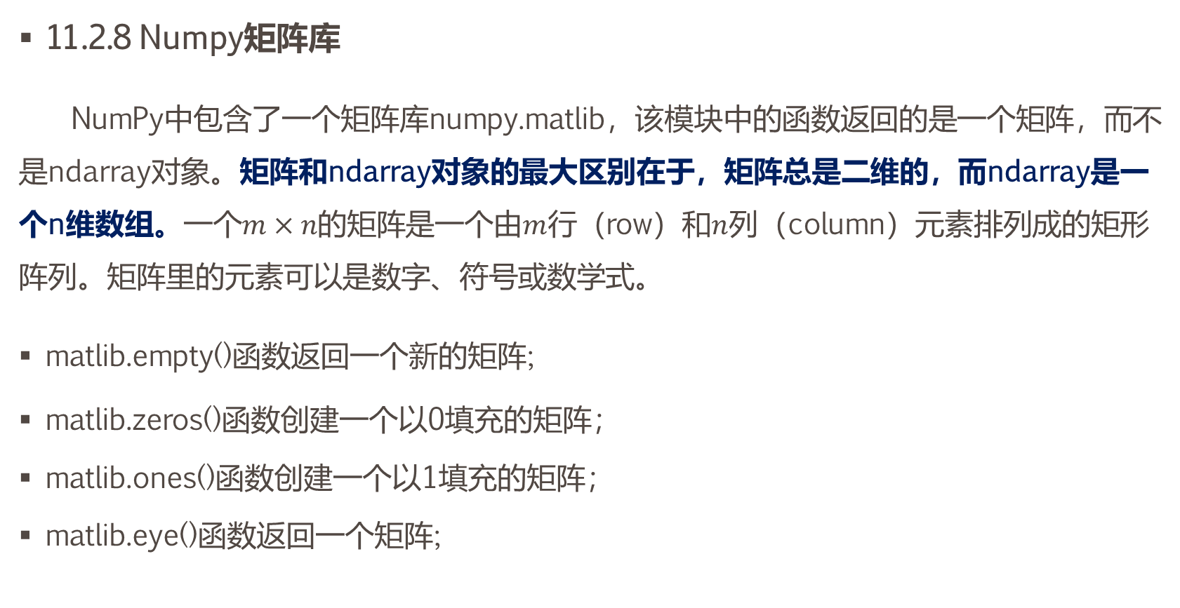
11.2 科学计算工具Numpy
11.2.8 Numpy矩阵库
NumPy中包含了一个矩阵库numpy.matlib，该模块中的函数返回的是一个矩阵，而不是ndarray对象。矩阵和ndarray对象的最大区别在于，矩阵总是二维的，而ndarray是一个n维数组。一个$m×n$的矩阵是一个由$m$行（row）和$n$列（column）元素排列成的矩形阵列。矩阵里的元素可以是数字、符号或数学式。
matlib.empty()函数返回一个新的矩阵;
matlib.zeros()函数创建一个以0填充的矩阵；
matlib.ones()函数创建一个以1填充的矩阵；
matlib.eye()函数返回一个矩阵;
matlib.identity()函数返回一个给定大小的单位矩阵
matlib.rand()函数创建一个给定大小的矩阵，数据是随机填充的

Slide 49
11.3 数据分析工具Pandas
Pandas是专注于解决数据分析任务的软件包，最初由AQR Capital Management于2008年4月开发，并于2009年底开源出来，目前由PyData开发小组在继续维护和开发。Pandas的名称来自于“Panel Data”（面板数据）和“Data Analysis”（数据分析），最初被作为金融数据分析工具而开发出来，为时间序列分析提供了很好的支持。

Slide 50
11.3 数据分析工具Pandas
11.3.1 Pandas安装
（1）使用pip安装
pip install pandas
（2）使用Anaconda安装
打开Anaconda Navigator，选择Environments环境，搜索Pandas查看是否安装，若已经安装则可以直接在Python中使用，若显示尚未安装，点击download即可。

Slide 51
11.3 数据分析工具Pandas
11.3.2 Pandas数据类型
Pandas提供了众多的数据类型，主要有Series（一维数组）、DataFrame（二维数组）、Panel（三维数组）、Panel4D（四维数组）、PanelND（更多维数组）等数据结构，其中Series和DataFrame的应用最为广泛。
（1）Series类型
Series是一维带标签的数组，它可以包含任何Python支持的数据类型，包括整数、字符串、浮点数、Python对象等，可以通过标签来定位。
创建Series数据类型有三种方法：从列表创建、从加入标签索引创建和从字典创建。

Slide 52
11.3 数据分析工具Pandas
11.3.2 Pandas数据类型
import pandas as pd arr = [0, 1, 2, 3, 4] s1 = pd.Series(arr) # 如果不指定标签索引，则默认从 0 开始 print("从列表创建：") print(s1)
从列表创建：
0 0
1 1
2 2
3 3
4 4
dtype: int64

Slide 53
11.3 数据分析工具Pandas
11.3.2 Pandas数据类型
n = np.random.randn(5) # 创建一个随机 Ndarray 数组 index = ['a', 'b','c','d','e'] s2 = pd.Series(n, index=index) print("加入标签索引创建") print(s2)
加入标签索引创建
a 0.389894
b -0.952510
c -0.393105
d 0.082777
e 1.347081
dtype: float64

Slide 54
11.3 数据分析工具Pandas
11.3.2 Pandas数据类型
d = {'a':1, 'b':2, 'c': 3, 'd': 4, 'e': 5} s3 = pd.Series(d) print("从字典创建") print(s3)
从字典创建
a 1
b 2
c 3
d 4
e 5
dtype: int64

Slide 55
11.3 数据分析工具Pandas
11.3.2 Pandas数据类型
（1）Series类型
series类型数据的运算操作比较简单，包括加法、减法、乘法和除法等，采用对象方法调用的方式来实现，例如：s1.add(s2)、s1.sub(s2)、s1.mul(s2)、s1.div(s2)，等。
除了加减乘除运算以外，也可以对series类型数据进行描述性统计的相关运算，例如求中位数、最大值、总和等等，可以使用s1.median()、s1.max()、s1.sum()等函数进行计算。

Slide 56
11.3 数据分析工具Pandas
11.3.2 Pandas数据类型
（2）DataFrame类型
DataFrame类型是二维的带标签的数据结构，包含有一组有序的列，每列可以是不同类型的数据值，如数值、字符串、布尔值等。对于DataFrame类型的数据，既可以有行索引操作，也可以有列索引操作。可以将一个DataFrame数据看做是由Series数据组成的字典，并且可以通过标签来定位数据，这是NumPy数据所没有的特点。

Slide 57
11.3 数据分析工具Pandas
11.3.2 Pandas数据类型
（2）DataFrame类型
DataFrame数据的创建方法主要有两种：通过Numpy二维数组创建、通过字典来创建。需要注意的是，通过字典来创建DataFrame数据时，字典中的value值只能是一维数组或单个简单的数据类型。
如果用来创建DataFrame的是二维数组，则要求所有数组的长度一致；如果是单个数据，则会在新创建的DataFrame数据的每一行添加相同的数据。

Slide 58
11.3 数据分析工具Pandas
11.3.2 Pandas数据类型
import pandas as pd import numpy as np dates = pd.date_range('today', periods=6) # 定义时间序列作为 index num_arr = np.random.randn(6, 4) # 传入 numpy 随机数组 columns = ['1', '2', '3', '4'] # 将列表columns作为列名 df1 = pd.DataFrame(num_arr, index=dates, columns=columns) print("通过numpy创建：") print(df1)
通过numpy创建：
1 2 3 4
2019-11-23 10:28:34.063360 -2.139965 0.590814 -0.369548 -0.284404
2019-11-24 10:28:34.063360 0.650240 0.851307 -1.241844 1.236430
2019-11-25 10:28:34.063360 0.700897 0.073434 0.507315 0.450465
2019-11-26 10:28:34.063360 -0.270798 -1.416280 -0.024614 -0.774309
2019-11-27 10:28:34.063360 0.546973 1.133517 -0.418041 1.905018
2019-11-28 10:28:34.063360 -0.213786 0.348065 0.871596 0.063532

Slide 59
11.3 数据分析工具Pandas
11.3.2 Pandas数据类型
data = {'animal': ['cat', 'snake', 'dog'], 'age': [2.5, 3, np.nan], 'visits': [1, 3, 2], 'priority': ['yes', 'yes', 'no']} labels = ['a', 'b', 'c'] df2 = pd.DataFrame(data, index=labels) print("通过字典创建：") print(df2)
通过字典创建
animal age visits priority
a cat 2.5 1 yes
b snake 3.0 3 yes
c dog NaN 2 no

Slide 60
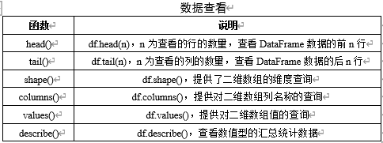
11.3 数据分析工具Pandas
11.3.3 Pandas数据表操作
（1）数据查看

Slide 61
11.3 数据分析工具Pandas
11.3.3 Pandas数据表操作
（2）数据清洗
在实际应用中，DataFrame数据的构建往往来自真实的应用系统数据，其初始状态经常会出现值的缺省、变量名需要更改、数据类型需要变化等问题，需要进行数据清洗才能更好地利用数据，为后面的数据分析任务提供高质量的数据输入。常用的数据清理操作包括：
填充空值数据项，如df.fillna(value=0)，用数字0填充空值。除了用零填充外，还可以使用其他的值进行填充，如使用列a的均值对N/A项进行填充： df['a'].fillna(df['a'].mean())。
删除所有包含空值的行和列，可以使用df.dropna()和df.dropna(axis=1)。还可以通过thresh指定删除所有小于阀值“n”的非空值的行或列，使用格式为：

Slide 62
11.3 数据分析工具Pandas
11.3.3 Pandas数据表操作
清除字段a的字符空格：df['a']=df['a'].map(str.strip)。
对字段a的字符进行大小写转换：df['a']=df['a'].str.lower()，全部转为小写字母。
更改字段a的数据格式，df['a'].astype('int')，将数据格式改为int型。
更改列的名称，例如把列a的名称改为列b：df.rename(columns={'a': 'b'})。
删除字段a中出现的重复值，保留最先出现的值：df['a'].drop_duplicates()；与此对应，df['a'].drop_duplicates(keep='last')，删除字段a的重复值，保留最后位置出现的值。
数据表中的值的替换，如df['a'].replace('mm', 'nn')，使用“nn”替换字段a中的“mm”。

Slide 63
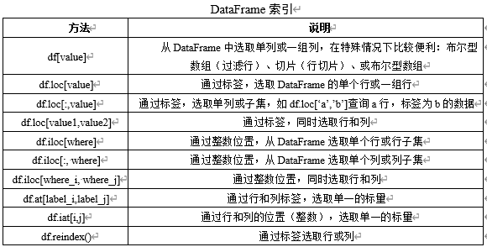
11.3 数据分析工具Pandas
11.3.3 Pandas数据表操作
（3）索引

Slide 64
11.3 数据分析工具Pandas
11.3.3 Pandas数据表操作
（4）排序
Pandas可以对数据表进行排序操作，共有两种排序方式：按内容排序、按索引排序，前者根据数据表的数据内容进行排序，后者按列或行名排序。
①按内容排序：sort_values(by=,ascendinf=)
按内容排序既可以根据列数据，也可根据行数据排序。其中，by是指排序关键字，ascending默认为升序，若指定为Flase则为降序。
如果按照列col1排序数据，默认为升序排列，代码的形式为：df.sort_values(col1)；可以通过参数ascending的值来设置降序排列，例如df.sort_values(col1, ascending=False)。

Slide 65
11.3 数据分析工具Pandas
11.3.3 Pandas数据表操作
（4）排序
Pandas可以对数据表进行排序操作，共有两种排序方式：按内容排序、按索引排序，前者根据数据表的数据内容进行排序，后者按列或行名排序。
②按索引排序：sort_index()
sort_index(axis=0, level=None, ascending=True, inplace=False,
kind='quicksort', na_position='last', sort_remaining=True, by=None)
axis：取值为0时按照行名排序；取值为1时按照列名排序；
level：默认None，否则按照给定的level顺序排列；
ascending：默认True升序排列，False降序排列；
inplace：默认False，否则排序之后的数据直接替换原来的数据；
kind：排序方法，{'quicksort', 'mergesort', 'heapsort'}；
na_position：缺失值默认排在最后{"first", "last"}；
by：按照某一列或几列数据进行排序；默认根据行标签对所有行排序，也可以根据列标签对所有列排序，或根据指定某列或某几列对行排序

Slide 66
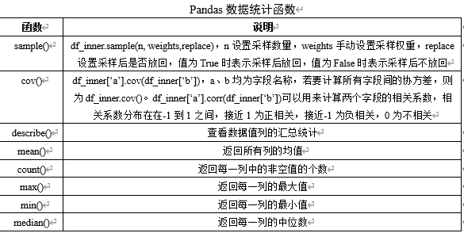
11.3 数据分析工具Pandas
11.3.4 Pandas数据统计
Pandas的数据统计功能包括：数据采样、计算标准差、协方差和相关系数等。通过数据统计可以得到数据的特征以供利用。主要的数据统计函数归纳：

Slide 67
11.3 数据分析工具Pandas
11.3.5 Pandas IO操作
在数据分析的过程中经常需要进行数据的读写操作，在经过数据分析之后，数据转换分析结果等也需要进行存储，因此在Pandas中也实现了许多数据的输入输出（IO）功能。
Pandas可以读写的数据包括：纯文本数据，如CSV文件、JSON文件、HTML文件和clipboard剪贴板数据；二进制数据，如Excel文件、HDF5文件、Feather格式、Msgpack序列格式；以及SQL格式的数据。
一般而言，读取指定文件的操作为read_x()，例如read_csv()、read_json()等，写入指定文件的操作为to_x()，例如to_csv()、to_json()等。

Slide 68
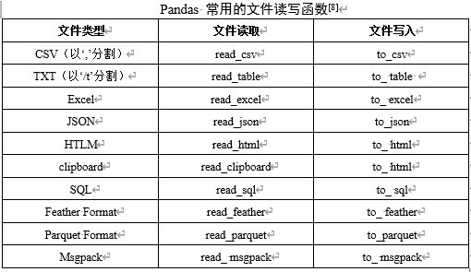
11.3 数据分析工具Pandas
11.3.5 Pandas IO操作

Slide 69
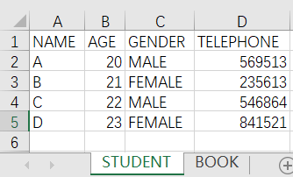
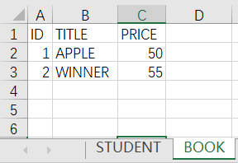
11.3 数据分析工具Pandas
11.3.5 Pandas IO操作
下面以Excel为例介绍使用pandas读写Excel表单的方法。
例如，一个包含两个表单的Excel文件example.xls，表单分别为STUDENT、BOOK，

Slide 70
11.3 数据分析工具Pandas
11.3.2 Pandas数据类型
读取Excel文件的两种方式
#方法一：默认读取第一个表单 import pandas as pd df=pd.read_excel('E:\example.xls') #默认读取到Excel的第一个表单 data=df.head() #默认读取前5行的数据 print("获取所有的值:\n{0}".format(data)) #格式化输出
获取所有的值:
NAME AGE GENDER TELEPHONE
0 A 20 MALE 569513
1 B 21 FEMALE 235613
2 C 22 MALE 546864
3 D 23 FEMALE 841521

Slide 71
11.3 数据分析工具Pandas
11.3.2 Pandas数据类型
#方法二：通过指定表单名的方式来读取 import pandas as pd df=pd.read_excel('E:\example.xls',sheet_name='BOOK') #可以通过sheet_name来指定读取的表单 data=df.head() #默认读取前5行的数据 print("获取到所有的值:\n{0}".format(data)) #格式化输出
获取到所有的值:
ID TITLE PRICE
0 1 APPLE 50
1 2 WINNER 55

Slide 72
11.3 数据分析工具Pandas
11.3.2 Pandas数据类型
写入Excel文件
保存内容至excel文件的函数调用格式为：
DataFrame(data).to_excel('filename', sheet_name='', index=False, header=True)
其中，filename表示excel文件路径（含文件扩展名），sheet_name供用户指定存入的sheet表单。header参数指定数据表的表头，index参数为索引。

Slide 73
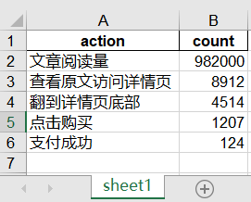
11.3 数据分析工具Pandas
11.3.2 Pandas数据类型
import pandas as pd from pandas import DataFrame #构建一组数据 data = pd.DataFrame([['文章阅读量', 982000], ['查看原文访问详情页', 8912], [ '翻到详情页底部', 4514], [ '点击购买', 1207], ['支付成功', 124]], columns=['action','count']) DataFrame(data).to_excel('E:\example.xls',sheet_name='sheet1', index=False, header=True)

Slide 74
谢谢聆听 ——Thanks For Listening！——

